Slide 1
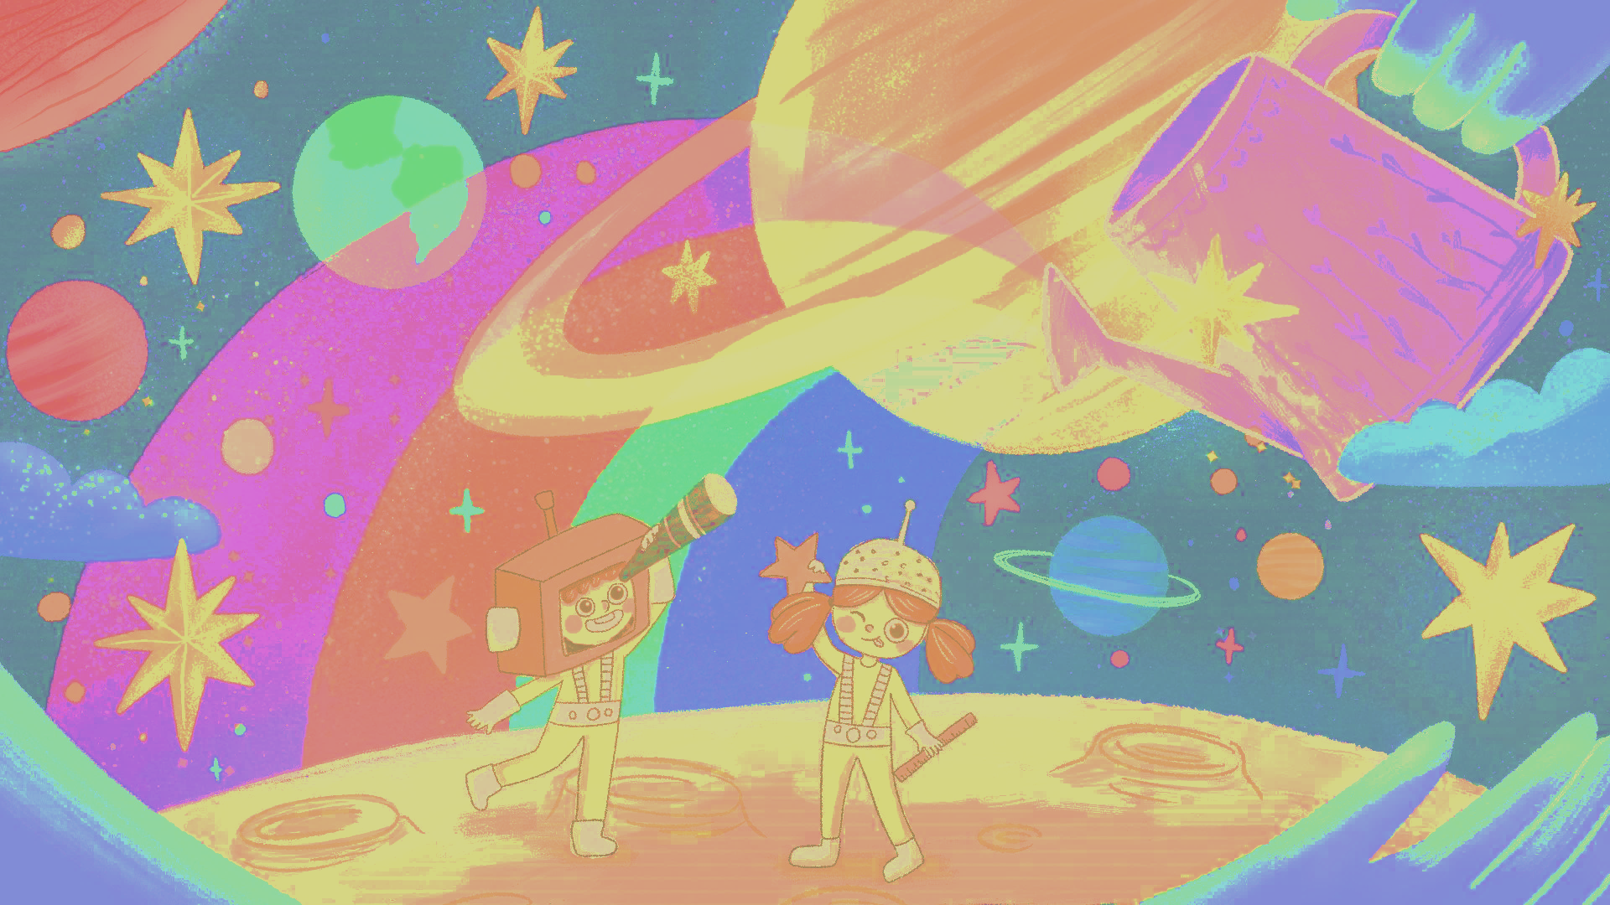


Bài học STEM 1
MÓN QUÀ YÊU THƯƠNG
Giảng viên:
Ngày giảng:

Slide 2



KHỞI ĐỘNG
Em thường tặng món quà gì cho người thân, bạn bè?
Em có thể tự làm một tấm thiệp, viết những lời yêu thương vào đó để tặng người thân, bạn bè hay không?

Slide 3

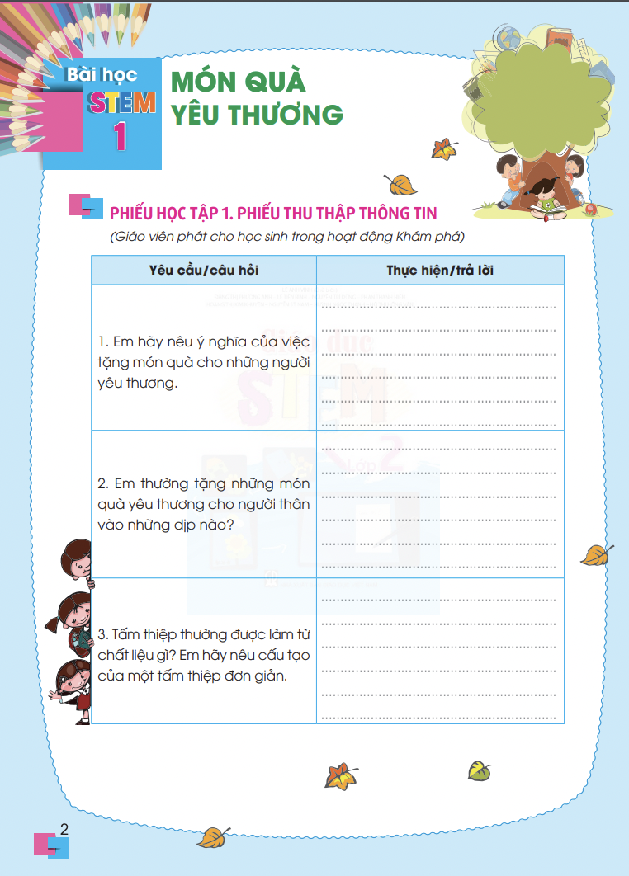
KHÁM PHÁ
Chia mỗi nhóm 6 thành viên.
Mỗi nhóm sẽ được giáo viên phát một
Phiếu học tập 1: Thu thập thông tin.
3. Các thành viên trong nhóm sẽ cùng nhau điền câu trả lời vào phiếu.

Slide 4

KHÁM PHÁ
1. Em hãy nêu ý nghĩa của việc tặng quà cho những người
yêu thương.
2. Em thường tặng những món quà cho người thân vào những dịp nào?

Slide 5
KHÁM PHÁ
3. Tấm thiệp thường được làm từ chất liệu gì?
Em hãy nêu cấu tạo của một tấm thiệp đơn giản.

Slide 6

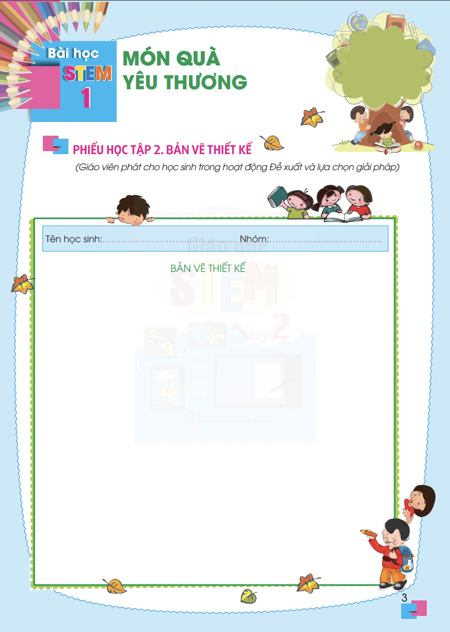
Đề xuất và lựa chọn giải pháp
Mỗi nhóm sẽ được giáo viên phát một Phiếu học tập 2: Bản thiết kế.
2. Các thành viên trong nhóm cùng nhau lên ý tưởng sản phẩm, sau đó phác hoạ lên phiếu.

Slide 7
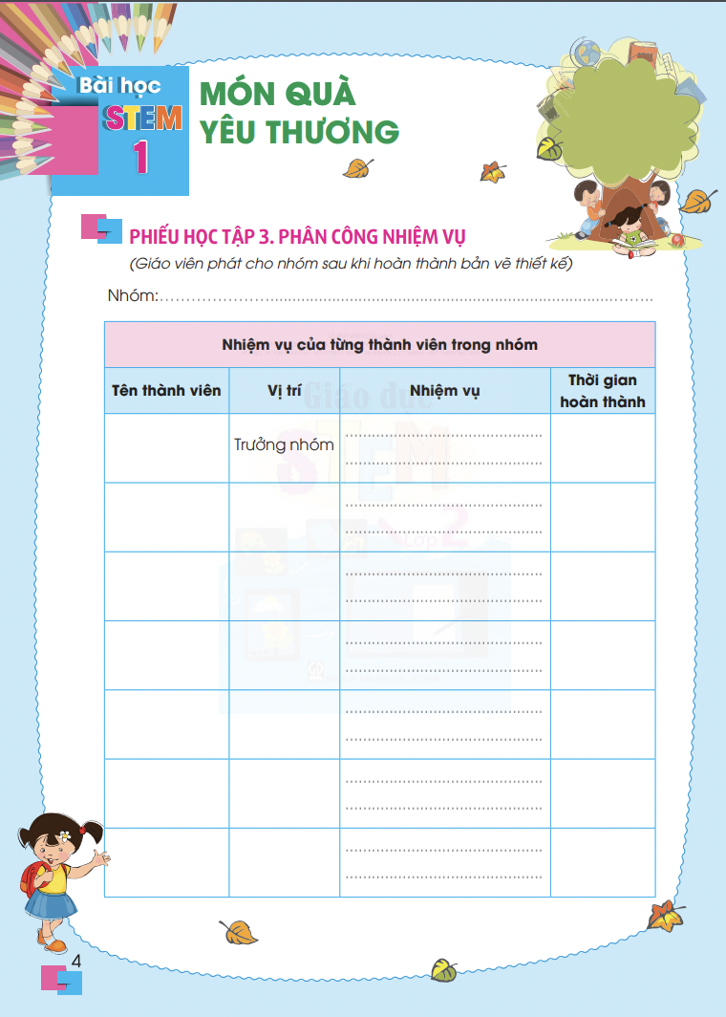
Đề xuất và lựa chọn giải pháp
Mỗi nhóm sẽ được giáo viên phát một
Phiếu học tập 3: Phân công nhiệm vụ.
2. Các em hãy chọn 1 thành viên làm trưởng nhóm.
3. Trưởng nhóm sẽ phân công nhiệm vụ cho mỗi thành viên, sau đó điền thông tin của thành viên trong nhóm vào phiếu.

Slide 8


CHẾ TẠO, THỬ NGHIỆM và ĐIỀU CHỈNH

Slide 9
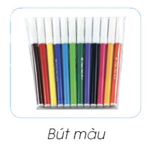
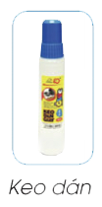

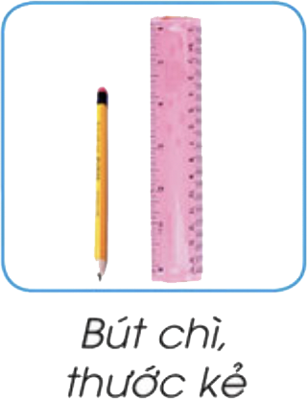
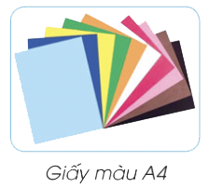
Chuẩn bị

Slide 10
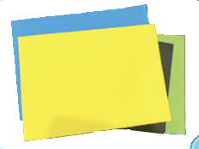
b. Gợi ý sản phẩm
BƯỚC 1
Cắt tờ giấy màu A4 thành các mảnh giấy hình chữ nhật.

Slide 11
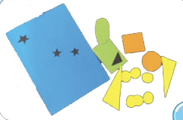
BƯỚC 2
Cắt các mảnh giấy màu nhỏ dạng hình tròn, hình tam giác, hình vuông, hình chữ nhật, hình trái tim…

Slide 12
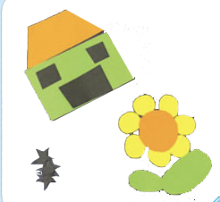
BƯỚC 3
Ghép các hình vừa cắt thành các hình sinh động để trang trí cho tấm thiệp.

Slide 13
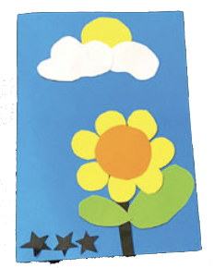
BƯỚC 4
Gấp đôi mảnh giấy màu hình chữ nhật dùng để làm bìa tấm thiệp.
Dán các hình vừa ghép vào mặt ngoài của bìa tấm thiệp.

Slide 14
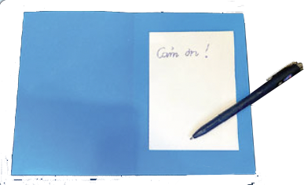
BƯỚC 5: Hoàn thiện sản phẩm
Dán một mảnh giấy màu trắng vào mặt trong của bìa tấm thiệp. Viết những lời yêu thương vào mảnh giấy màu trắng vừa dán.

Slide 15
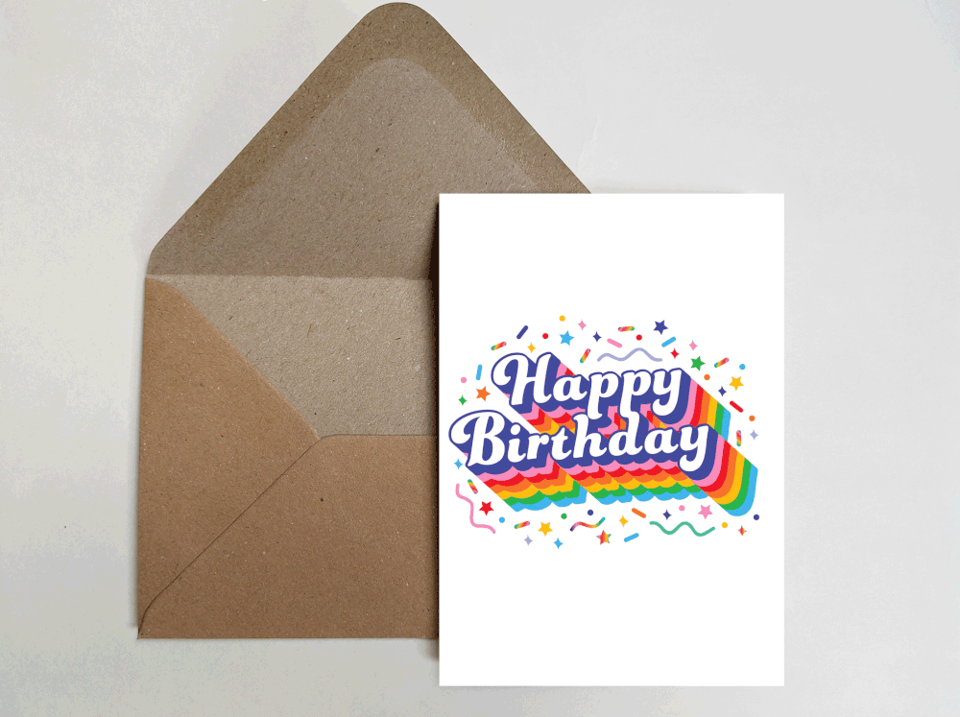
c. Thử nghiệm và điều chỉnh sản phẩm
Em kiểm tra lại các hình trang trí, mảnh giấy màu trắng và bìa tấm thiệp xem đã được bố trí hài hoà chưa.

Slide 16


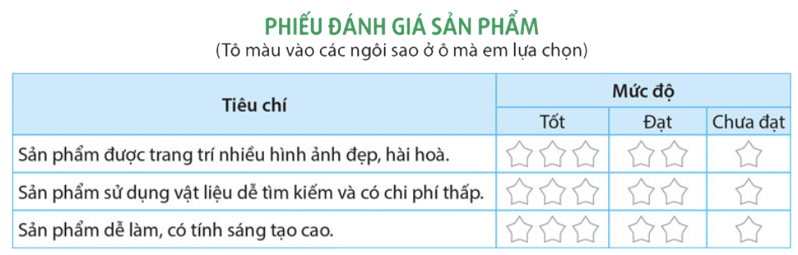
CHIA SẺ, THẢO LUẬN

